Slide 1


UNIVERSIDAD AUTONOMA DEL ESTADO DE MEXICO
CENTRO UNIVERSITARIO UAEM VALLE DE CHALCO
UNIDAD DE APRENDIZAJE DERECHOS FUNDAMENTALES
LICENCIATURA EN DERECHO
SEXTO SEMESTRE
4 HORAS 6 CRÉDITOS
DOCENTE: JOSÉ JULIO NARES HERNÁNDEZ
MATERIAL DIDÁCTICO: DIAPOSITIVAS SÓLO VISIÓN PROYECTABLE
2018

Slide 2
Unidad 1. Teorías de los Derechos Fundamentales
Objetivo: Conocer los diferentes enfoques teóricos bajo los que se estudian los derechos fundamentales, intentando ofrecer una justificación metodológica que sirva de base para su estudio general y su respectiva aplicación al ámbito del sistema jurídico mexicano.
1.6 Los derechos fundamentales en el Estado Constitucional de Derecho.

Slide 3
INTRODUCCION
En la actualidad la forma de Estado más evolucionada es la del Estado democrático constitucional, que se caracteriza porque el contenido sustantivo de su constitución son los derechos humanos. Los derechos humanos tienen un carácter universal, se encuentran establecidos internacionalmente en diversos instrumentos jurídicos, de ellos los Estados reconocen con carácter vinculatorio sólo aquellos que se encuentran positivizados en sus constituciones. La Constitución Política de los Estados Unidos Mexicanos establece en su artículo 1o., que todas las personas gozarán de los derechos humanos reconocidos en la Constitución y en los tratados internacionales suscritos por México en la materia, así como sus garantías de protección.
De conformidad con la teoría constitucionalista de Ferrajoli, para identificar los derechos humanos que son reconocidos en una constitución, se les identifica con el nombre de derechos fundamentales. Para este autor, es necesario distinguir entre los derechos sociales y los derechos de libertad, cada uno de ellos tiene características que determinan la forma en que las personas los ejercen, y el Estado se obliga a su cumplimiento.

Slide 4

1.6 Los derechos fundamentales en el Estado Constitucional de Derecho
Los derechos humanos son las facultades y prerrogativas que son inherentes a la persona humana por su propia naturaleza, pues son imprescindibles para asegurar su más pleno desarrollo en la sociedad, debiendo ser reconocidos y garantizados por el orden jurídico positivo. (Roccatti, 1996).
https://franciscomartintorres.wordpress.com/2018/01/10/los-derechos-humanos-6/

Slide 5

Los derechos humanos son inherentes a la dignidad humana, acompañan a la persona a lo largo de su existencia, por lo que permanecen, se gozan y disfrutan por su titular de modo absoluto e indisponible.
https://paratenervidaabundante.wordpress.com/2012/04/20/una-definicion-de-derechos-humanos/

Slide 6

Los derechos humanos son aquellos que se encuentran en instrumentos internacionales, y los derechos fundamentales serían aquellos derechos humanos positivizados en las constituciones de los países, cuyo Estado se obliga a proteger, así como en los tratados internacionales que, de acuerdo con las normas de su constitución, suscriban en la materia.
https://definicion.mx/derecho-constitucional/

Slide 7
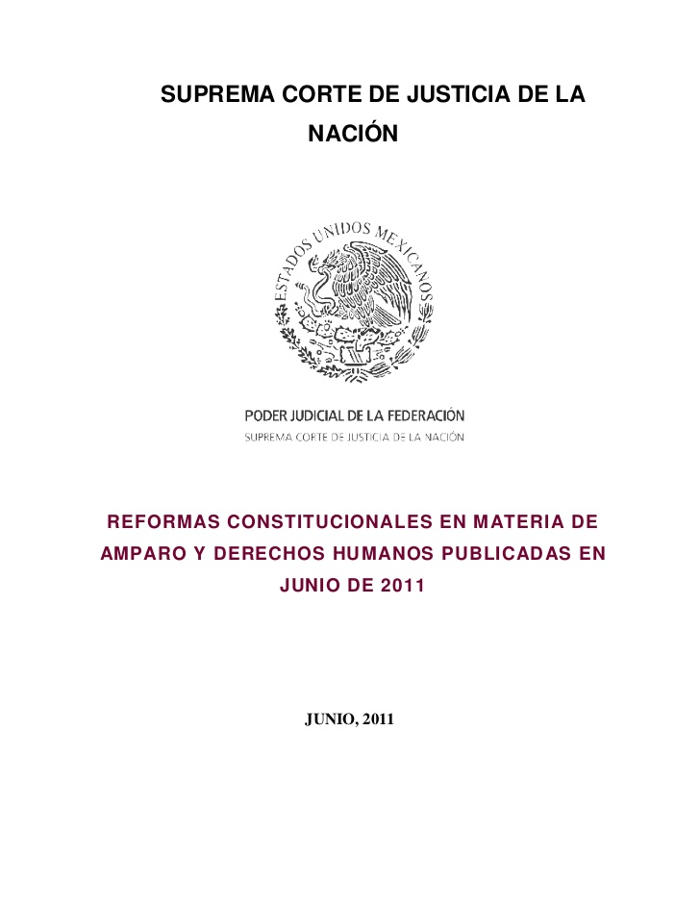
La reforma constitucional del 2011 distinguió de manera explícita entre derechos humanos y garantías de protección, así como reconoció los derechos humanos contenidos en los tratados internacionales suscritos por México en la materia. Los derechos humanos de fuente internacional tienen los mismos efectos y vinculatoriedad que los contemplados en la Carta Magna, por lo que forman en su conjunto lo que lo que en este nuevo paradigma constitucional se ha definido como bloque de constitucionalidad. (Caballero Ochoa, 2014).
https://es.slideshare.net/equipouvm2011/1-reformas-constitucionales-en-materia-de-amparo-y-derechos-humanos-publicadas-en-junio-2011

Slide 8
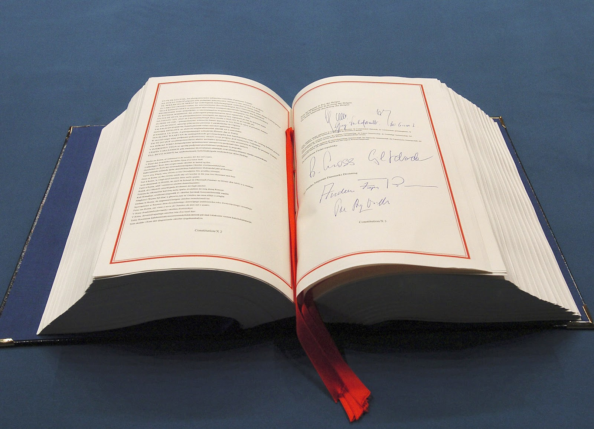
4.2 FUNDAMENTOS TEÓRICOS
El fundamento que le da legitimidad a la constitución es una cuestión de valor, el cual radica en su contenido o sustancia: el valor de la igualdad plasmado en la forma de los derechos fundamentales que la constitución confiere por igual y universalmente a todas las personas, independientemente de cualquier diferencia. (Ferrajoli, 2012).
https://www.derechoconstitucional.es/2012/10/modelo-de-justicia-derivado-de-la-constitucion.html

Slide 9

4.3 RELACIÓN CON LA DOGMÁTICA CONSTITUCIONAL
El Estado liberal clásico es un Estado de derecho de tipo positivista, definido principalmente por los siguientes elementos: El legislador mediante el cumplimiento de un conjunto de reglas formales de tipo procedimental, es la principal fuente del Derecho; la constitución contiene una declaración de derechos; y existe separación de poderes.
http://legislacionguzmanelizabeth.blogspot.mx/2014/05/legislacion-farmaceutica-ley-es-un.html

Slide 10

Después de finalizada la Segunda Guerra Mundial, esta forma de Estado evolucionó en Europa Occidental hacia el Estado democrático constitucional, que posteriormente se extendió hacia América Latina y finalmente a Europa del Este con el fin del socialismo a partir de 1989.
http://www.nodulo.org/ec/2009/n093p12.htm

Slide 11

El Estado democrático constitucional surgió en un momento histórico en el que las naciones de tradición occidental comenzaron a reconocer el derecho internacional de los derechos humanos.
https://www.emaze.com/@ALTLILRT

Slide 12
El modelo democrático constitucional modificó la forma de entender el Derecho, dando origen a un nuevo paradigma jurídico que reúne los siguientes requisitos (Atienza, 2017):
1) Constitución rígida
2) Garantía jurisdiccional de la constitución.
4) “Sobre interpretación" de la constitución.
3) Fuerza vinculante de la constitución.
5) Interpretación conforme de las leyes.
6) Aplicación directa de las normas constitucionales.
7) Influencia de la constitución sobre las relaciones políticas.

Slide 13
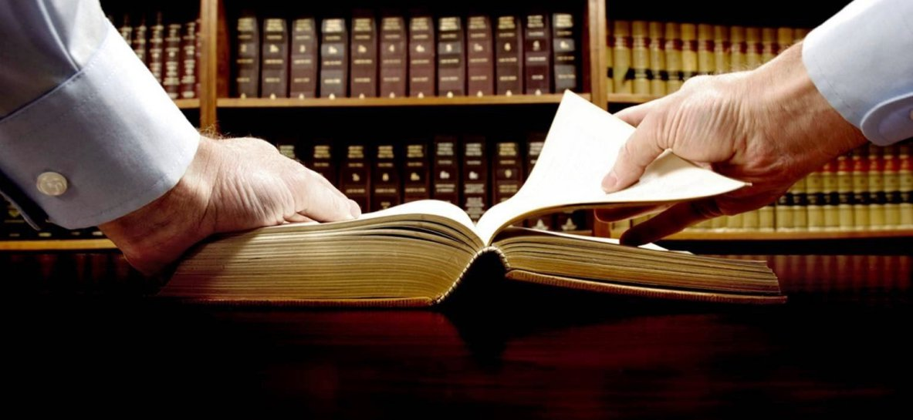
La diferencia de las leyes ordinarias o de las decisiones de gobierno, el fundamento legítimo de la constitución democrática no es su eficacia, ni la forma de su producción o consenso de la mayoría, que son circunstancias de hecho.
https://www.derechoconstitucional.es/2012/02/ley-organica-ley-ordinaria.html

Slide 14

una constitución es democrática porque su contenido –los derechos fundamentales- sirve para garantizar los derechos de todos, aún en contra de la mayoría. (Ferrajoli, 2004).
http://archivodeinalbis.blogspot.mx/2011/04/quien-escribe-las-leyes.html

Slide 15

La rigidez de la constitución evita la plena disponibilidad de la regulación de los derechos fundamentales por el legislador ordinario, lo que no ocurre con todos los derechos mencionados en ellas. (Sanz Burgos, 2016).
https://www.derechoconstitucional.es/2012/02/tipos-de-ley-ordinaria.html

Slide 16
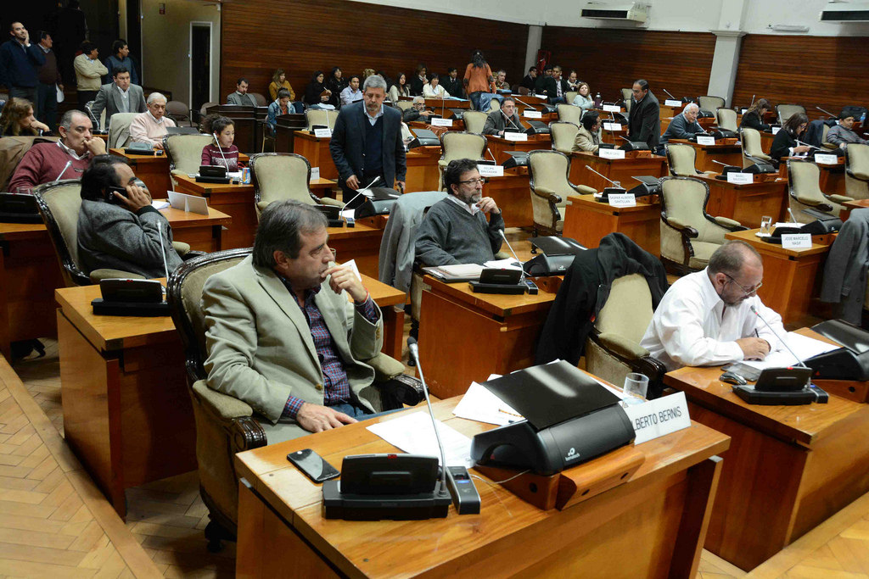
4.4 CARACTERÍSTICAS DE LOS DERECHOS HUMANOS CONSTITUCIONALIZADOS
Los Estados suscribieron tratados y documentos donde reconocieron los derechos humanos y órganos de supervisión y control, bajo un estándar internacional. (Ferrer Mac Gregor, 2014)
Este impulso internacional también se vio reflejado en el proceso de positivización de los derechos humanos en las constituciones de los Estados de tipo democrático constitucional.
http://www.ellibertario.com/2016/05/27/legislatura-aprobaron-ley-nutricion/

Slide 17
Con la internacionalización de los derechos humanos se empezó a utilizar la expresión “derechos fundamentales”, para identificar aquellos que se encuentran incorporados en las constituciones de los Estados y en los instrumentos internacionales. (Barrios de Ángelis, 1993).
Ejemplo
La Carta de la Naciones Unidas de 1945 emplea expresiones como “derechos fundamentales del hombre”, o “derecho y libertades fundamentales”, para distinguir otros derechos que no son fundamentales y que en consecuencia derivarían de ellos, es decir que serían “derivados”.

Slide 18

son “derechos fundamentales” todos aquellos derechos subjetivos que corresponden universalmente a “todos” los seres humanos en cuanto dotados del status de personas, de ciudadanos o personas con capacidad de obrar; entendiendo por “derecho subjetivo” cualquier expectativa positiva (de prestaciones) o negativa (de no sufrir lesiones) adscrita a un sujeto por una norma jurídica; y por “status” la condición de un sujeto, prevista asimismo por una norma jurídica positiva, como presupuesto de su idoneidad para ser titular de situaciones jurídicas y/o autor de los actos que son ejercicio de éstas. (Ferrajoli, 2004).
https://www.abogadosyasesoresempresamalaga.com/despidos-smac.html

Slide 19

En la actualidad se pueden distinguir dos tipos de derechos fundamentales, los derechos de libertad y los derechos sociales, que corresponden respectivamente a las normas positivas y a las normas negativas incorporadas en los ordenamientos constitucionales. (Ferrajoli, 2009).
https://www.derechoconstitucional.es/2013/03/derecho-la-libertad-y-seguridad-personal.html

Slide 20

Los derechos subjetivos de libertad son derechos individuales de autonomía de las personas (facultades de comportamientos propios), que consisten en expectativas negativas de no sufrir lesiones como lo son las siguientes libertades: Libertad de conciencia y de pensamiento, libertad religiosa, libertad de prensa, liberad de asociación y de reunión, libertad de expresión, libertad a las diferencias, hasta las libertades contenidas en los derechos civiles y políticos.
https://sites.google.com/site/derechocontralaarbitrariedad/derecho-de-la-libertad-personal

Slide 21

los derechos sociales son derechos subjetivos consistentes en expectativas positivas de prestaciones. Son “derechos a” (o expectativas de comportamientos ajenos) que comprenden, entre otros más, el derecho a la salud y a la instrucción, al trabajo, a la vivienda, a la información, a la alimentación, derechos a la subsistencia y a la asistencia y otros similares, así como los derechos a la eliminación de las desigualdades materiales y sociales
https://definicion.de/derecho-social/

Slide 22
Los derechos fundamentales se analizan con base a cuatro características estructurales o de forma, a saber (Ferrajoli, 2001):
Derechos Universales
en cuanto pertenecen a todos los sujetos, son inclusivos y forman la base de la igualdad jurídica.
característica
derechos indisponibles, inalienables, inviolables, intransigibles, y personalísimos.
título inmediatamente en la ley
todos son ex lege o normas conferidas a todos mediante reglas generales establecidas constitucionalmente.
verticales en un doble sentido.
en un sentido son relaciones de tipo publicista entre los individuos frente al Estado
y los derechos fundamentales les corresponden prohibiciones y obligaciones a cargo del Estado.

Slide 23

La forma de los derechos fundamentales, a diferencia de los demás derechos, se revela a su vez como la técnica o garantía para la tutela de todo lo que en la constitución se ha considerado como fundamental.
https://www.ambitojuridico.com/noticias/general/constitucional-y-derechos-humanos/asi-se-configura-el-defecto-factico-como-causal

Slide 24

En contraposición a los derechos fundamentales, los derechos individuales pertenecen a la esfera privada: son derechos patrimoniales disponibles, negociables y alienables, y por sus mismos atributos son la fuente de las desigualdades y las diferencias. (Ferrajoli).
http://turicartagen.blogspot.mx/2015/11/es-un-conjunto-de-normas-juridicas-y.html

Slide 25
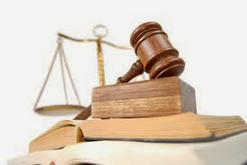
4.5 SU OBJETO
Los derechos fundamentales forman una relación jurídica de supra a subordinación entre los gobernados y las autoridades del Estado: Los gobernados ya sean personas físicas o morales, son los sujetos titulares o activos en la relación; y el Estado y sus autoridades, que también puede incluir a personas privadas cuando lo dispongan los ordenamientos jurídicos, son los sujetos pasivos obligados a respetar, proteger, garantizar, promover y reparar los derechos humanos. (Suprema Corte de Justicia de la Nación, 2003)
http://pirateriainformaticaderechosdeautor.blogspot.mx/2014/11/derechos-patrimoniales.html

Slide 26

los derechos humanos son restricciones al poder público para que las autoridades se conduzcan de la manera en que aquéllos prescriben, con la obligación de respetarlos y cumplirlos. La función que cumplen los derechos fundamentales como restricciones al poder del Estado, es propia de un modelo garantista.
http://amqueretaro.com/queretaro/2015/12/07/autoridades-municipales-de-corregidora-firman-convenio-con-la-uaq

Slide 27
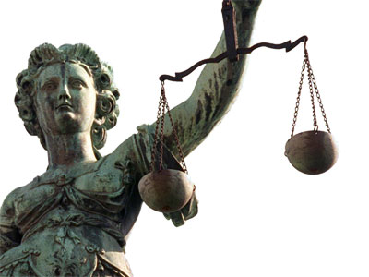
El modelo garantista es el conjunto de límites y vínculos impuestos a todos los poderes —públicos y privados, políticos (o de mayoría) y económicos (o de mercado), en el plano estatal y en el internacional— mediante los que se tutelan, a través de su sometimiento a la ley y, en concreto, a los derechos fundamentales en ella establecidos, tanto las esferas privadas frente a los poderes públicos, como las esferas públicas frente a los poderes privados. (Ferrajoli, 2008).
https://derechoecuador.com/la-teoria-garantista

Slide 28
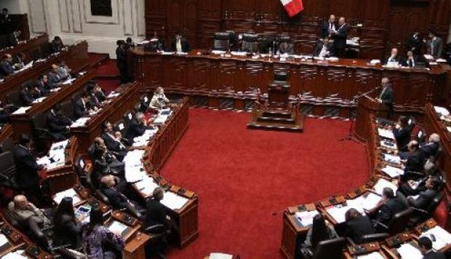
Los vínculos sustanciales son las prohibiciones y obligaciones impuestas por los derechos fundamentales contenidos en la constitución, a todos los poderes públicos. Los derechos fundamentales son normas sustantivas que trazan vínculos negativos y vínculos positivos, sobre lo que el poder del Estado legítimamente puede hacer. (Nuñez Leiva, 2013).
https://gestion.pe/peru/politica/samuel-abad-congreso-primer-149957

Slide 29
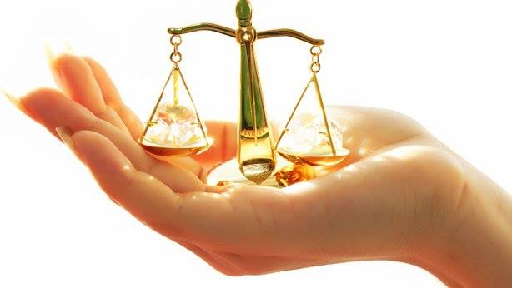
4.6 Los atributos de los derechos humanos.
Derechos fundamentales: Los derechos humanos por estar vinculados a la dignidad humana, le pertenecen a todos los seres humanos por igual y sin distinción ya sea de tipo social, cultural, religiosa, etcétera. Son derechos fundamentales porque no provienen de otros derechos, y por el contrario de ellos derivan prerrogativas más específicas. (Cilia López, 2015).
https://www.elmundo.cr/el-tabu-de-los-derechos-fundamentales/

Slide 30

B. Derechos sustantivos: La cualidad de los derechos humanos de ser derechos sustantivos, se comprende en relación con los derechos adjetivos.
http://conceptodefinicion.de/derecho-sustantivo/

Slide 31
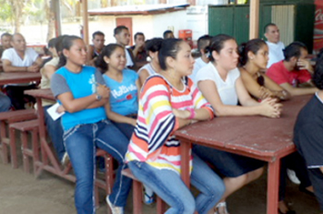
son derechos sustantivos los que se identifican con los bienes de la vida. En ese sentido, pueden considerarse sustantivos, sin pretender asignarles un orden, entre otros, los derechos patrimoniales, los que surgen de las relaciones de familia y del estado civil de las personas, la vida misma, la libertad personal, la de conciencia, la de expresión, el derecho al honor, a la intimidad, etc. En cambio, los derechos procesales o instrumentales, también llamados adjetivos, son únicamente el medio para hacer observar o proteger el derecho sustantivo. (Tesis I.8º. C. J/2)
http://www.lavozdelsandinismo.com/nicaragua/2013-04-15/capacitan-a-trabajadores-en-temas-de-derechos-sustantivos/

Slide 32

La diferencia entre derechos sustantivos y derechos procesales no consiste en que unos estén previstos en la constitución y otros en leyes ordinarias, “sino en la calidad de los valores protegidos, de los primeros, y de los medios o instrumentos para la protección de éstos en un proceso jurisdiccional, que distingue a los segundos, independientemente de la jerarquía de las leyes en que estén consignados unos y otros. (Tesis I.4º.C.48 k)
https://idconline.mx/juridico/2013/09/23/derecho-sustantivo-y-adjetivo-lo-mismo

Slide 33

C. Derechos públicos: Los derechos fundamentales son oponibles a los sujetos pasivos públicos, o sea el Estado y sus autoridades, es decir, las relaciones entre los particulares y el Estado forma parte del derecho público, de ahí que los derechos fundamentales y sus garantías sean de derecho público.
https://www.soyconta.mx/piramide-de-jerarquia-de-las-disposiciones-juridicas-en-materia-fiscal/

Slide 34
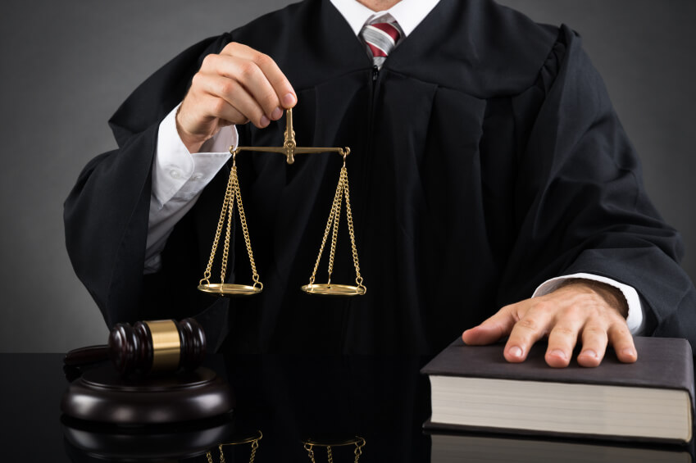
D. Derechos subjetivos: En general un derecho subjetivo es aquel derivado de la norma objetiva que se concreta en forma individual y otorga una facultad o potestad de exigirlos jurídicamente a la autoridad. Son derechos públicos subjetivos porque la persona tiene la facultad de hacer u obtener algo, en oposición a los derechos objetivos que forman el sistema de normas jurídicas.
http://conceptodefinicion.de/derecho-subjetivo/

Slide 35
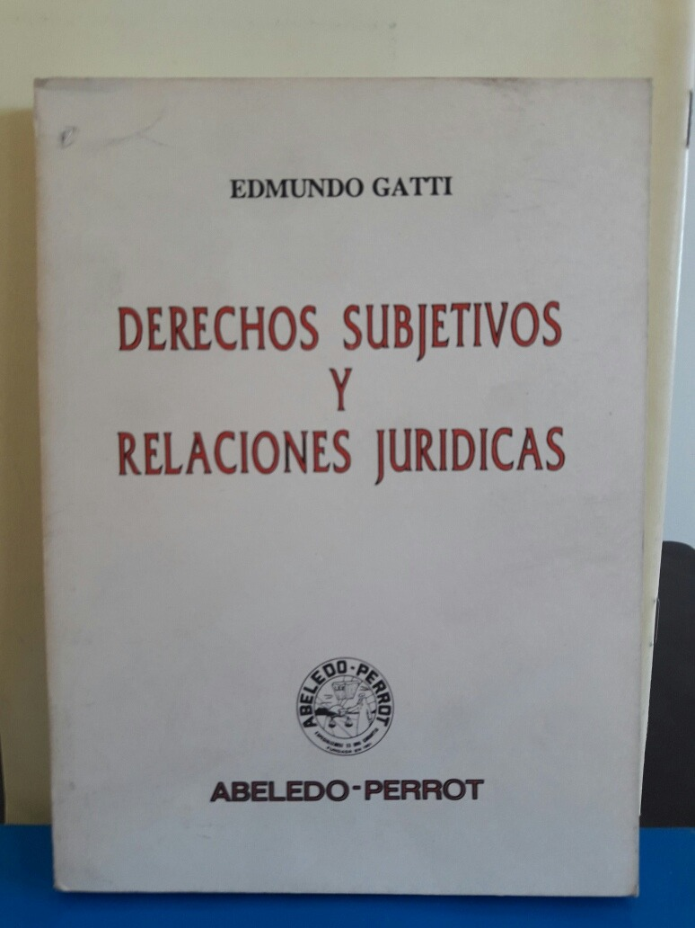
el titular de los derechos humanos son las personas físicas y morales, y el Estado es el garante o responsable de garantizar los derechos fundamentales de las persona. Desde una perspectiva constitucional, es un derecho subjetivo porque las normas constitucionales y tratados internacionales que reconocen derechos humanos, se concretan en forma individual y otorgan al particular una facultad o potestad de exigencia oponible a la autoridad, para exigir el respeto y cumplimiento de todo derecho. (Tesis IV.3º.A. 6 K)
https://derechos-subjetivos-y-relaciones-juridicas-edmundo-gatti_NoIndex_True

Slide 36

Los derechos fundamentales son derechos subjetivos como intereses de un sujeto, protegidos por la norma objetiva denominada constitución. Significa que la persona queda dotada de mecanismos que le permiten reaccionar contra los ataques que se produzcan contra esa su esfera de derechos, y al estar incorporados en la constitución su defensa es de interés público. (Ruiz Miguel, 2014).
http://derecho1d.blogspot.mx/2012/12/clasificacion-de-los-derechos-subjetivos.html

Slide 37
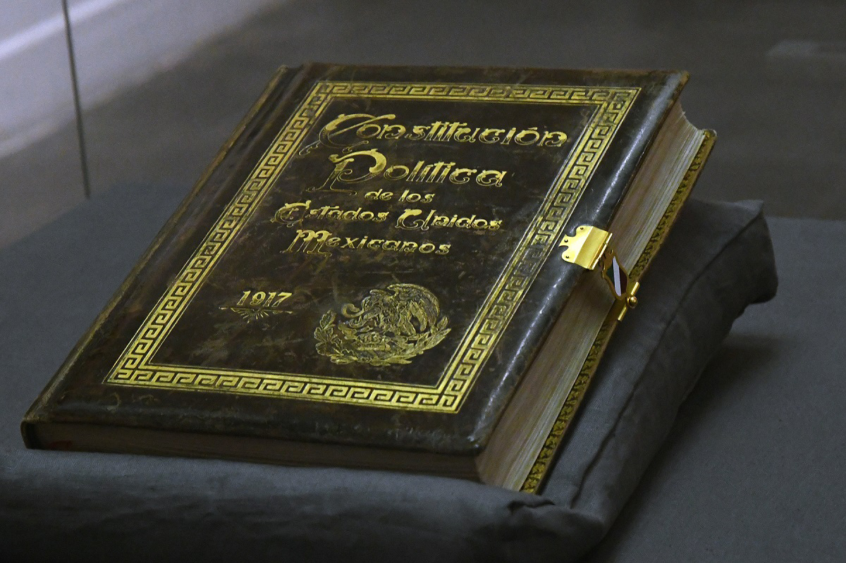
4.7 SUS FUENTES
La Constitución Federal en sentido amplio representa un conjunto de normas, pero vista como documento político contiene las bases que sostienen un modelo de Estado democrático constitucional, al comprender la forma de gobierno y su organización, el reconocimiento de derechos fundamentales y los medios de control constitucional, así como los principios y valores fundamentales del Estado. (Tesis P. VI/2009)
https://www.tiempolibredigital.com.mx/museos/constitucion-mexicana-1917-2017-imagenes-voces/

Slide 38
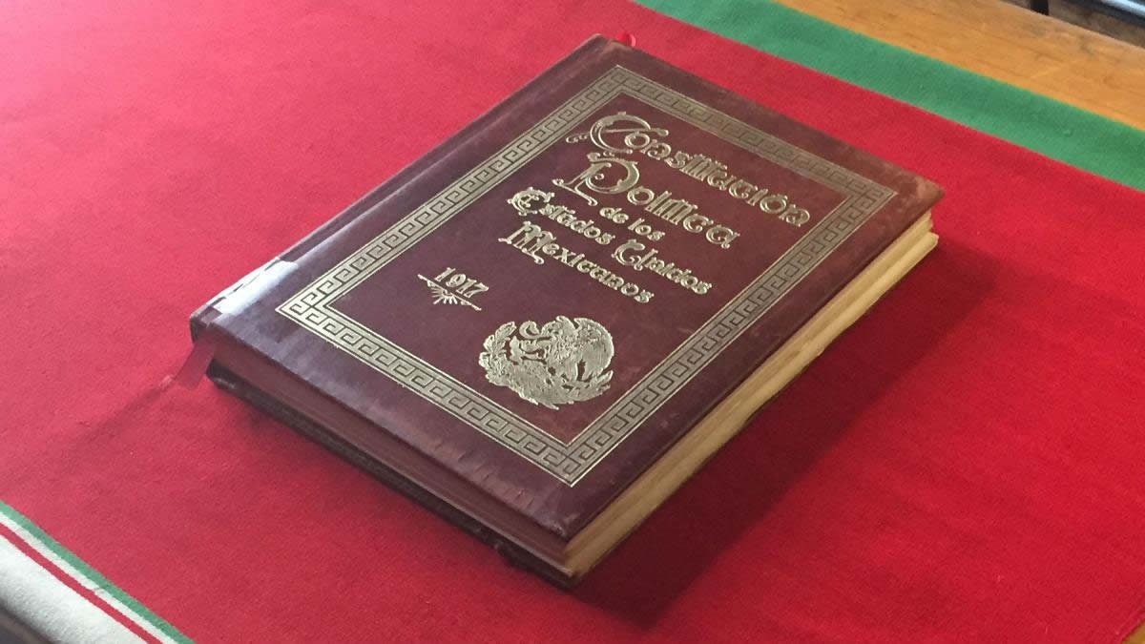
La Carta Magna reconoce a los derechos humanos como pilares en el Estado constitucional democrático de derecho, como se advierte en el artículo 1o. constitucional reformado mediante Decreto publicado en el Diario Oficial de la Federación el 10 de junio de 2011.
http://www.durangomas.mx/2018/02/5-febrero-dia-de-la-constitucion-mexicana/

Slide 39
Capítulo I De los Derechos Humanos y sus garantías.
Artículo 1o. En los Estados Unidos Mexicanos todas las personas gozarán de los Derechos Humanos reconocidos en esta Constitución y en los tratados internacionales de los que el estado mexicano sea parte, así como de las garantías para su protección, cuyo ejercicio no podrá restringirse ni suspenderse, salvo en los casos y bajo las condiciones que esta constitución establece.
Las normas relativas a los derechos humanos se interpretarán de conformidad con esta Constitución y con los tratados internacionales de la materia favoreciendo en todo tiempo a las personas la protección más amplia.
Todas las autoridades, en el ámbito de sus competencias, tienen la obligación de promover, respetar, proteger y garantizar los derechos humanos de conformidad con los principios de universalidad, interdependencia, indivisibilidad y progresividad. En consecuencia, el Estado deberá prevenir, investigar, sancionar y reparar las violaciones a los derechos humanos, en los términos que establezca la ley (…).

Slide 40
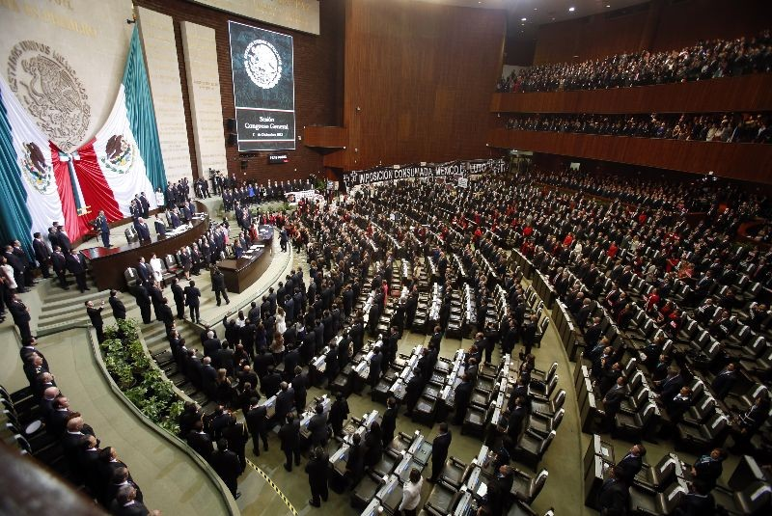
la Constitución, las leyes del Congreso de la Unión que emanen de ella y todos los tratados que estén de acuerdo con la misma, serán la Ley Suprema de toda la Unión, es decir la Constitución y los tratados internacionales se encuentran en el mismo nivel de observancia y por encima de las leyes secundarias. De este modo, los derechos humanos representan el parámetro de control de regularidad constitucional, de acuerdo con el cual debe analizarse la validez de las normas y actos que forman parte del orden jurídico mexicano. (Tesis P/ J. 20/2014)
https://noticiasacapulconews.com/2017/02/09/congreso-de-la-union-plantea-eliminar-100-diputados-plurinominales/

Slide 41
Los derechos humanos se encuentran reconocidos en los primeros 29 artículos de la Carta Magna, aun cuando también hay otros en diversos artículos. (Corcuera Cabezut, 2002). Por ejemplo:
Art. 31 Fracc IV
establece la igualdad tributaria
Art. 33
reconoce a los extranjeros la tutela de los derechos fundamentales y sus garantías.
Art. 35 Fracc. I
establece el derecho al voto a los ciudadanos.
Art 123
los derechos fundamentales de los trabajadores.

Slide 42

Los derechos fundamentales han sido sistematizados por la doctrina en cinco grupos o categorías: de igualdad, libertad, propiedad, seguridad jurídica, y derechos sociales.
http://www.nante.mx/seguridad-juridica-para-emprendedores/seg/

Slide 43
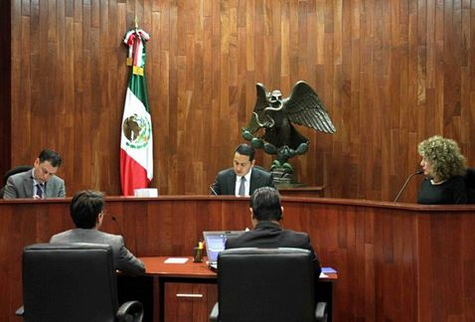
El artículo 1o. de la Constitución Federal reconoce el derecho de los gobernados de gozar de los derechos humanos y de las garantías para su protección, y el derecho a la no restricción o suspensión, excepto por las condiciones que establezca en su texto la Constitución.
http://www.milenio.com/politica/Otorgar_certeza_y_seguridad_juridica_en_vacios_legislativos-TEPJF-elecciones_0_490151136.html

Slide 44

De igual forma en el artículo 1º. se establecen los principios para la interpretación y optimización de los derechos fundamentales. En el segundo párrafo estipula los principios hermenéuticos de interpretación conforme y pro persona, que todas las autoridades del Estado están obligadas a cumplir, en particular los Órganos jurisdiccionales al ejercer el control de constitucionalidad y convencionalidad.
https://www.freshcommerce.es/blog/arbitraje-electronico-ecommerce/

Slide 45
Textos Bibliográficos
Barrios de Ángelis, Dante, “Derechos humanos en el código modelo procesal penal”, XIII Congreso Mexicano de Derecho Procesal, Instituto de Investigaciones Jurídicas-Instituto Mexicano de Derecho Procesal., México, UNAM, 1993, pp. 313-336, p. 315.
Caballero Ochoa, José L., La interpretación conforme, 2a. ed., México, Porrúa-IMDPC, 2014, p. 184.
Cilia López, José F., Los derechos humanos y su repercusión en el control de constiucionalidad y convencionalidad, México, 2015, Porrúa, p. 6.
Corcuera Cabezut, Santiago, Derecho constitucional y derecho internacional de los derechos humanos, México, Oxford, 2002, p. 26.
Ferrer Mac-Gregor, Eduardo, “Interpretación conforme y control difuso de convencionalidad. El nuevo paradigma para el Juez Mexicano”, en Carbonell, Miguel y Salazar, Pedro (coords.), La reforma constitucional de derechos humanos, 4a. ed., México, Porrúa, UNAM, 2014, pp. 339-446.

Slide 46
Ferrajoli, Luigi, Derechos y garantías. La ley del más débil, 4a. ed., Madrid, Trotta, 2004, p. 37.
Ferrajoli, Luigi, “El principio de igualdad y la diferencia de género”, en Cruz Parcero, Juan A. y Vázquez, Rodolfo (coords.), Debates constitucionales sobre derechos humanos de las mujeres, 2a. ed., México, Suprema Corte de Justicia de la Nación y Fontamara, 2012, pp. 1-26, p. 13
Ferrajoli, Luigi, Derecho y razón. Teoría del garantismo penal, 9a. ed., Madrid, Trotta, 2009, p. 861.
Ferrajoli, Luigi, “Derechos fundamentales”, pp. 19-56, en Ferrajoli, Luigi, Los fundamentos de los derechos fundamentales, Madrid, Trotta, 2001, pp. 30-35
Ferrajoli, Luigi, Democracia y garantismo, Madrid, Trotta, 2008, p. 62.

Slide 47
Ferrajoli, Luigi, “De la carta de derechos a la formación de una esfera pública europea”, en Carbonell, Miguel, La constitucionalización de Europa, pp. 75-90, México, UNAM-IIJ, 2004, p. 83.
Nuñez Leiva, José I., Neoconstitucionalismo y control de constitucionalidad de la ley, México, Porrúa, 2013, p. 85.
Roccatti, Mireille, Los derechos humanos y la experiencia del Ombudsman en México, 2a. ed., México, Comisión de Derechos Humanos del Estado de México, 1996, p. 19.
Ruiz Miguel, Carlos, Derechos fundamentales y derecho procesal constitucional, México, Porrúa - Instituto Mexicano de Derecho Procesal Constitucional, 2014, p. 37.
Sanz Burgos, Raúl, (coord.), Retos a la eficacia de los derechos humanos en España y la Unión Europea, México, Comisión Nacional de Derechos Humanos, 2016, p. 9.
Suprema Corte de Justicia de la Nación, Las garantías individuales. Parte General, México, Suprema Corte de Justicia de la Nación, 2003, p. 57.

Slide 48
Tesis Jurisprudenciales
Tesis: I.8o.C. J/2, Semanario Judicial de la Federación, Décima Época, t. IV, marzo de 2017, p. 2416.
Tesis: I.4o.C.48 K, Semanario Judicial de la Federación y su Gaceta, Novena Época, t XXXI, enero de 2010, p. 2123
Tesis: IV.3o.A.6 K, Semanario Judicial de la Federación y su Gaceta, Décima Época, t. 4, octubre de 2012, p. 2606.
Tesis P. VI/2009, Semanario Judicial de la Federación y su Gaceta, Novena Época, t. XXIX, abril de 2009, p. 1100.
Tesis: P./J. 20/2014, Gaceta del Semanario Judicial de la Federación, Décima Época, t I, abril de 2014, pag. 202.

Slide 49
Mesografía
Atienza, Manuel, Argumentación y constitución, p. 2, Consultado el día 13 de febrero de 2017, [En línea], disponible en: http://www.miguelcarbonell.com/artman/uploads/1/Argumentaci_n_y_constituci_nn_manuel_atienza.pdf

